Slide 1
Dobrodošli
na sedežu znanja in modrosti za prihodnost.
Pozdravljeni
na Evropski pravni fakulteti Nove univerze.

Slide 2
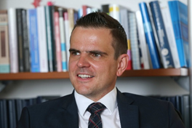
Nova univerza je ena prvih zasebnih univerz v Republiki Sloveniji, ki temelji na ustanovnih članicah Evropski pravni fakulteti, Fakulteti za državne in evropske študije ter Fakulteti za slovenske in mednarodne študije.
Ponaša se z izjemno kombinacijo izkušenj in mladostne zagnanosti akademskega kadra. Od ustanovnih očetov države, predsednikov ustavnega sodišča do mednarodno uveljavljenih in zelo prodornih mlajših profesorjev in raziskovalcev.
V pedagoškem smislu Nova univerza na glavo obrača konvencionalni pristop k poučevanju. V središču je študent. Njegov dialoški odnos s profesorjem, ki svoje avtoritete ne gradi na umetni hierarhiji temveč na znanju temelječi meritokraciji. V tem pedagoškem pristopu se profesor ne skriva za katedrom niti od študentov ne zahteva učenja na pamet. Na Novi univerzi po omiljeni sokratski metodi študij poteka v obliki razprav ed profesorji in aktivnimi študenti, ki naj poleg osnovnega razumevanje problematike, ki jo obravnavajo, razvijejo do nje tudi svoj lasten ustvarjalen in kritični odnos. Zato se v predavalnicah Nove univerze pogosto glasneje slišijo izvirna vprašanja kot v naprej naučeni odgovori. Vselej pa je na prvem mestu vprašanje: Kaj in zakaj pa vi mislite?
Vizija Nove univerze je tako povsem jasna: odličnost na pedagoškem, raziskovalnem in mednarodnem področju!
Pridružite se tisočim zadovoljnim študentom in diplomantom Nove univerze!
Rektor Nove univerze
prof. dr. Matej Avbelj

Slide 3
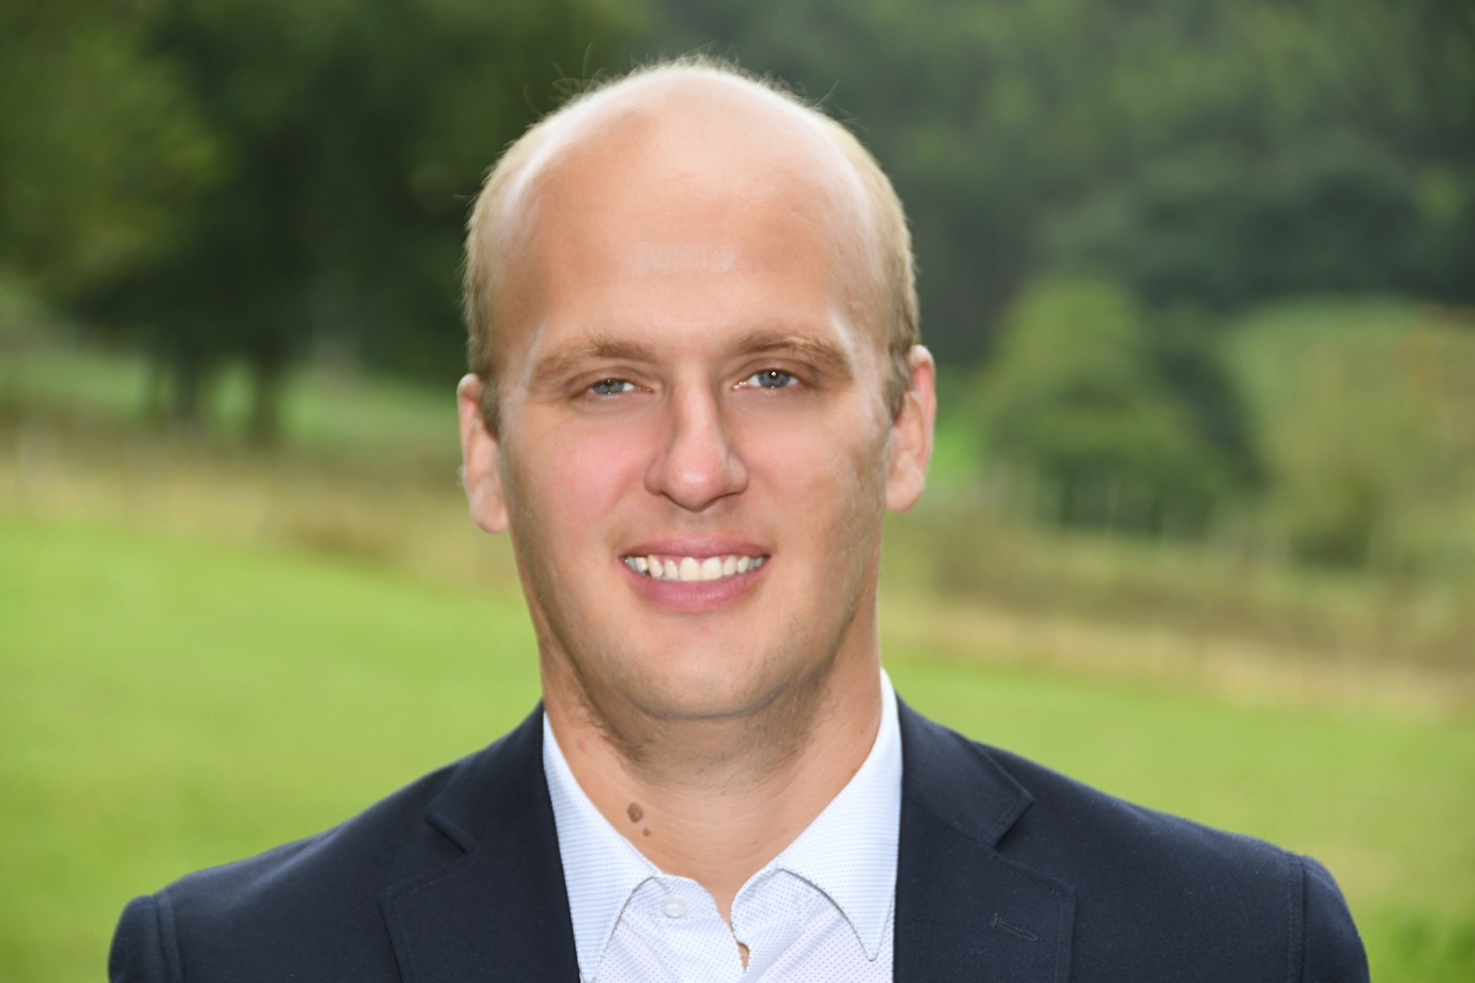
Evropska pravna fakulteta Nove univerze stremi k odličnosti pri izobraževanju na področju prava, interdisciplinarnega področja prava in managementa infrastrukture in nepremičnin. Na fakulteti se zavedamo, da so institucije pravne in demokratične države predpogoj za obstoj in preživetje slovenskega naroda in države. Njihova kakovost je odvisna od ljudi, ki vsakodnevno soustvarjajo in oblikujejo vladavino prava tako v javni upravi kot v zasebnem sektorju. Poučevanje in raziskovanje na Evropski pravni fakulteti zato temelji na vrednotah človekovega dostojanstva, svobode, enakosti, solidarnosti in pluralizma ter na načelih ustavne demokracije in vladavine prava. Na fakulteti postavljamo študente v osrčje našega poučevanja in delovanja s predavanji in vajami v majhnih skupinah ter predvsem z dialoškimi razpravami in osebnim stikom med profesorji in študenti. Prednost naše fakultete je naš odličen akademski zbor, ki izvrstno združuje teoretične in praktične pristope pri poučevanju. Številni izmed naših profesorjev vsakodnevno delujejo na različnih ravneh v kolesju institucij slovenske demokratične in pravne države. Na fakulteti smo ponosni na naše diplomante, ki v zadnjih letih dosegajo odlične rezultate na državnem pravosodnem izpitu. Ponosni smo tudi na naše profesorje in raziskovalce, ki sodijo med najboljše in najpogosteje citirane slovenske raziskovalce na področju prava v tujini. Na fakulteti smo predani k izobraževalni in raziskovalni odličnosti, ki temeljita na medsebojnem spoštovanju študentov, strokovnega osebja, članov akademskega zbora in vodstva. Študentje in diplomanti Evropske pravne fakultete Nove univerze ste glavni razlog za naš obstoj in tudi upanje za izboljšanje delovanja pravne in demokratične slovenske države.
Dekan Evropske pravne fakultete Nove univerze
prof. dr. Jernej Letnar Černič

Slide 4
ŠTUDIJSKI CENTER NOVA GORICA
Delpinova ulica 18/b,
5000 Nova Gorica
Tel.: 05 338 44 00 (03)
E-mail: info@epf.nova-uni.si, referat@epf.nova-uni.si
ŠTUDIJSKI CENTER LJUBLJANA
Mestni trg 23,
1000 Ljubljana
Tel.: 01 251 44 80 (83)
E-mail: info.ljubljana@epf.nova-uni.si, referat.ljubljana@epf.nova-uni.si

Slide 5
ČUDOVITO MESTNO JEDRO STARE LJUBLJANE

Slide 6
MODERNO DOGAJALNO PRIZORIŠČE V NOVI GORICI

Slide 7
Študijski programi
Študijski programi
DODIPLOMSKI
1. bolonjska stopnja
MAGISTRSKI
2. bolonjska stopnja
DOKTORSKI
3. bolonjska stopnja
Pravo (UN)
Pravo in management infrastrukture in nepremičnin (VS)
Pravo
Pravo in management nepremičnin
Alternativno reševanje sporov
Civilno in gospodarsko pravo
Pravo
Pravo in management nepremičnin

Slide 8
Vpisni pogoji
PRAVO 1. STOPNJE (UN)
Način študija: redni ali izredni način študija
Kraj izvajanja študija: Nova Gorica, Ljubljana

Slide 9
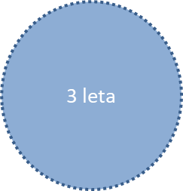
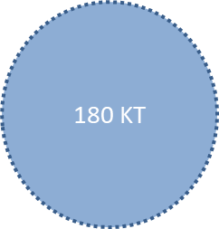
Vpisni pogoji
diplomirani PRAVNIK/
PRAVNICA (UN)
LJUBLJANA in NOVA GORICA
kdor je uspešno opravil splošno maturo,
kdor je uspešno opravil poklicno maturo v srednješolskem programu Ekonomski tehnik in izpit iz maturitetnega predmeta matematika; če je kandidat ta predmet že opravljal pri poklicni maturi, pa izpit iz maturitetnega predmeta tuj jezik;
kdor je opravil katerikoli štiriletni srednješolski program, zaključen pred 1. 6. 1995.
Pogoje za vpis izpolnjuje tudi, kdor je zaključil enakovredno izobraževanje v tujini.

Slide 10
Predmetnik
PREDMETNIK
Pravo 1. stopnje
KT = (1 kreditna točka pomeni 30 ur obremenitve študenta).

Slide 11
Predmetnik Pravo 1. stopnje
LETNIK (60 KT)
Pravoznanstvo (8 KT)
Ustavno pravo (8 KT)
Rimsko pravo (8 KT)
Informacijska družba in pravo (6KT)
Mednarodna skupnost in mednarodni odnosi (4KT)
Pravna zgodovina (5 KT)
Kazensko pravo (8KT)
Kazensko procesno pravo (8KT)
Tuja pravna terminologija (5 KT)
2. LETNIK (60 KT)
Obligacijsko pravo (8 KT)
Civilno procesno pravo (8 KT)
Uvod v civilno pravo (8 KT)
Gospodarsko pravo (8 KT)
Finančno pravo (7 KT)
Družinsko pravo (4 KT)
Dedno pravo (4 KT)
Delovno pravo (5 KT)
Pravo socialne varnosti (4 KT)
Stvarno pravo (6 KT)

Slide 12
Predmetnik Pravo 1. stopnje
3. LETNIK (60 KT)
Mednarodno pravo (8 KT)
Pravo Evropske unije (8 KT)
Mednarodno zasebno pravo (4 KT)
Upravni postopek in upravni spor (6 KT)
Upravno pravo (5 KT)
Javna uprava (5 KT)
7. Izbirni predmet 1 (6 KT)
8. Izbirni predmet 2 (6 KT)
9. Izbirni predmet 3 (6 KT)
10. Obvezna praksa (6 KT) - NOVOST OD LETA 2019/2020!

Slide 13
Izbirni predmeti
Izbirni predmeti
Pomorsko mednarodno pravo (6 KT)
Pravo mednarodnih organizacij (6 KT)
Mirno reševanje sporov (6 KT)
Pravo intelektualne lastnine (6 KT)
Kriminalistika (6 KT)
Policijsko pravo (6 KT)
Diplomatsko in konzularno pravo (6 KT)
Davčno pravo (6 KT)
Primerjalno ustavno pravo (6KT)
Psihologija za pravnike I. (6 KT)
Aktualni vidiki prava in politike Evropske unije (6 KT)

Slide 14
Zaposlitvene možnosti
delovna mesta, kjer se zahteva univerzitetna pravna izobrazba oziroma strokovni magisterij prava,
pravosodna praksa in pravniški državni izpit v skladu z veljavno ureditvijo pogoji za delo v vseh pravosodnih, državnih in gospodarskih organizacijah, kjer se za delovno mesto zahteva uspešno opravljeni državni pravniški izpit,
možnosti zaposlovanja na različnih področjih, kot npr.: v pravosodju, projektnem upravljanju, kadrovskem upravljanju, finančnem upravljanju, kontroli, razvoju, zunanjih odnosov, ekonomiji in gospodarstvu.

Slide 15
Prijava za vpis
Prijavim se prek spleta
#elektronska prijava

Slide 16
Prijavni roki
Razpisi za vpis v dodiplomske in enovite magistrske študijske programe v študijskem letu 2020/2021 je na voljo na naši spletni strani:
Razpisi za vpis v dodiplomske in enovite magistrske študijske programe v študijskem letu 2021/2022 je na voljo na naši spletni strani:
www.epf.nova-uni.si
azpi
Študij > Vpis > Razpisi za vpis
Prvi prijavni rok za vpis v 1. letnik Pravo 1 in PMIN 1 bo potekal
od 16. februarja do 19. marca 2021
od 12.2.2020 do 18.3.2020
Kandidati oddate elektronsko prijavo na povezavi:
https://portal.evs.gov.si/prijava/

Slide 18
Vpisni pogoji
PRAVO in MANAGEMENT INFRASTRUKTURE in NEPREMIČNIN 1. STOPNJE (VS)
Način študija: izredni način študija
Kraj izvajanja študija: Ljubljana

Slide 19
Vpisni pogoji
diplomant/-ka prava in managementa infrastrukture in nepremičnin (VS)
dipl. prav. in manag. infra. in neprem. (VS)
3 leta
180 KT
LJUBLJANA
kdor je uspešno opravil splošno maturo,
kdor je uspešno opravil poklicno maturo v kateremkoli štiriletnem srednješolskem programu,
kdor je opravil zaključni izpit v kateremkoli štiriletnem srednješolskem programu.
Pogoje za vpis izpolnjuje tudi, kdor je zaključil enakovredno izobraževanje v tujini.

Slide 20
Predmetnik
PREDMETNIK
Pravo in management infrastrukture
in nepremičnin 1. stopnje
KT = (1 kreditna točka pomeni 30 ur obremenitve študenta).

Slide 21
Predmetnik Pravo in management infrastrukture in nepremičnin 1. stopnje
LETNIK (60 KT)
1. Poslovna matematika (5 KT)
2. Osnove managementa (6 KT)
3. Osnove prostorskega planiranja (6 KT)
4. Osnove arhitekture (6 KT)
5. Uvod v upravno pravo in upravni postopek (7 KT)
6. Uvod v stvarno pravo (8 KT)
7. Komunalna infrastruktura (6 KT)
8. Upravljalska ekonomija (6 KT)
9. Evidentiranje nepremičnin (5 KT)
10. Vrednotenje nepremičnin (5 KT)
2. LETNIK (60 KT)
1. Metode trženja nepremičnin (5 KT)
2. Uvod v gospodarsko pravo (6 KT)
3. Energetska infrastruktura (6 KT)
4. Uvod v civilno procesno pravo (7 KT)
5. Vodenje infrastrukturnih projektov (6 KT)
6. Uvod v obligacijsko pravo (8 KT)
7. Telekomunikacijska infrastruktura (6 KT)
8. Osnove kadrovskega managementa (6 KT)
9. Načrtovanje zgradb (5 KT)
10. Prometna infrastruktura (5 KT)

Slide 22
Predmetnik Pravo in management infrastrukture in nepremičnin 1. stopnje
3. LETNIK (60 KT)
1. Procesi investiranja in gradnja objektov (8 KT)
2. Ekonomika poslovanja gospodarskih subjektov (8 KT)
3. Vzdrževanje objektov (8 KT)
4. Informacijska družba in pravo (6 KT)
5. Izbirni predmet 1 (6 KT)
6. Izbirni predmet 2 (6 KT)
7. Izbirni predmet 3 (6 KT)
8. Izbirni predmet 4 (6 KT)
9. Obvezna praksa (6 KT)

Slide 23
Izbirni predmeti
Izbirni predmeti
1. Osnove davčnega prava (6 KT)
2. Projektni management (6 KT)
3. Pravo prostorskega urejanja (6 KT)
4. Posebni upravni postopki (6 KT)
5. Pravo javnih naročil in koncesije (6 KT)
6. Mediacija in arbitraža - alternativno reševanje sporov (6 KT)

Slide 24
Zaposlitvene možnosti
delovna mesta, kjer se zahtevajo splošna pravna znanja ter osnove s področja managementa, infrastrukture in nepremičnin,
zaposlitev na t.i. „infrastrukturnem področju“: vodnem, energetskem, transportnem področju in področju poštnih storitev,
zaposlitev na področju nepremičnin, npr. nepremičninske agencije, podjetja, ki nudijo nepremičninsko in kreditno posredništvo ter ekonomsko in pravno svetovanje, gradbena in inženiring podjetja, ki delujejo na nepremičninskem področju, itd.

Slide 25
Prijava za vpis
Prijavim se prek spleta
#elektronska prijava

Slide 26
Prijavni roki
Razpisi za vpis v dodiplomske in enovite magistrske študijske programe v študijskem letu 2020/2021 je na voljo na naši spletni strani:
Razpisi za vpis v dodiplomske in enovite magistrske študijske programe v študijskem letu 2021/2022 je na voljo na naši spletni strani:
www.epf.nova-uni.si
azpi
Študij > Vpis > Razpisi za vpis
Prvi prijavni rok za vpis v 1. letnik Pravo 1 in PMIN 1 bo potekal
od 16. februarja do 19. marca 2021
od 12.2.2020 do 18.3.2020
Kandidati oddate elektronsko prijavo na povezavi:
https://portal.evs.gov.si/prijava/

Slide 27
Novosti
Pravo 1. stopnje, PMIN 1. stopnje
Napredovanje v višji letnik:
1. letnik 2. letnik najmanj 42 KT!
E-vaje
Diplomsko delo se ukinja, od štud. leta 2019/2020 dalje je za zaključek študija potrebno opraviti obvezno prakso (6 KT) v obsegu 120 ur, to je 3 tedenska praksa.
Novosti od št. leta 2019/20 dalje

Slide 28
Tutorski sistem
Tutorstvo je organizirana pomoč študentom in študentkam. S tutorstvom želimo olajšati vključevanje študentov v univerzitetno okolje in jim svetovati pri študiju. Tutorstvo pomeni proces podpore izobraževanju, v katerem tutor, na tutorande prenaša svoje kompetence in izkušnje.
Vsa tutorska srečanja se trenutno izvajajo preko spleta, in sicer kot predavanja ali priprave na izpite.
Na Evropski pravni fakulteti Nove univerze podpiramo štiri osnovne oblike tutorstva, in sicer:
uvajalno tutorstvo;
predmetno tutorstvo;
tutorstvo za tuje študente;
tutorstvo za študente s posebnimi potrebami.

Slide 29
Obvezna praksa
Obvezna praksa
Nadomešča diplomsko delo v 3. letniku dodiplomskega študijskega programa Pravo 1. stopnje ter PMIN 1. stopnje.
Trajanje: Praksa obsega 6 ECTS in traja 120 ur (3 tedne).
Cilj: študent svoje teoretično znanje nadgradi s praktičnim vidikom in s tem dobi celovit vpogled v delovanje izbrane organizacije
Pri organizaciji in spremljanju izvedbe prakse sodelujejo:
- strokovna služba fakultete,
- mentor na fakulteti,
mentor v delovnem okolju.
Nov projekt »S prakso do novih priložnosti «: Projekt praktičnega udejstvovanja študentov Nove univerze v lokalni samoupravi

Slide 30
Zakaj na Evropsko pravno fakulteto
Evropska pravna fakulteta je del novo oblikovanega portala, imenovanega eUniverza, ki na enem mestu združuje:
obsežne študijske vsebine v obliki videoposnetkov predavanj,
študijske videoposnetke in številna ostala gradiva (ppt prezentacije, članki, skripte, povzetki, etc.).
http://euniverza.eu/

Slide 31
Predavanja si lahko ogledam od doma
#eUniverza

Slide 32
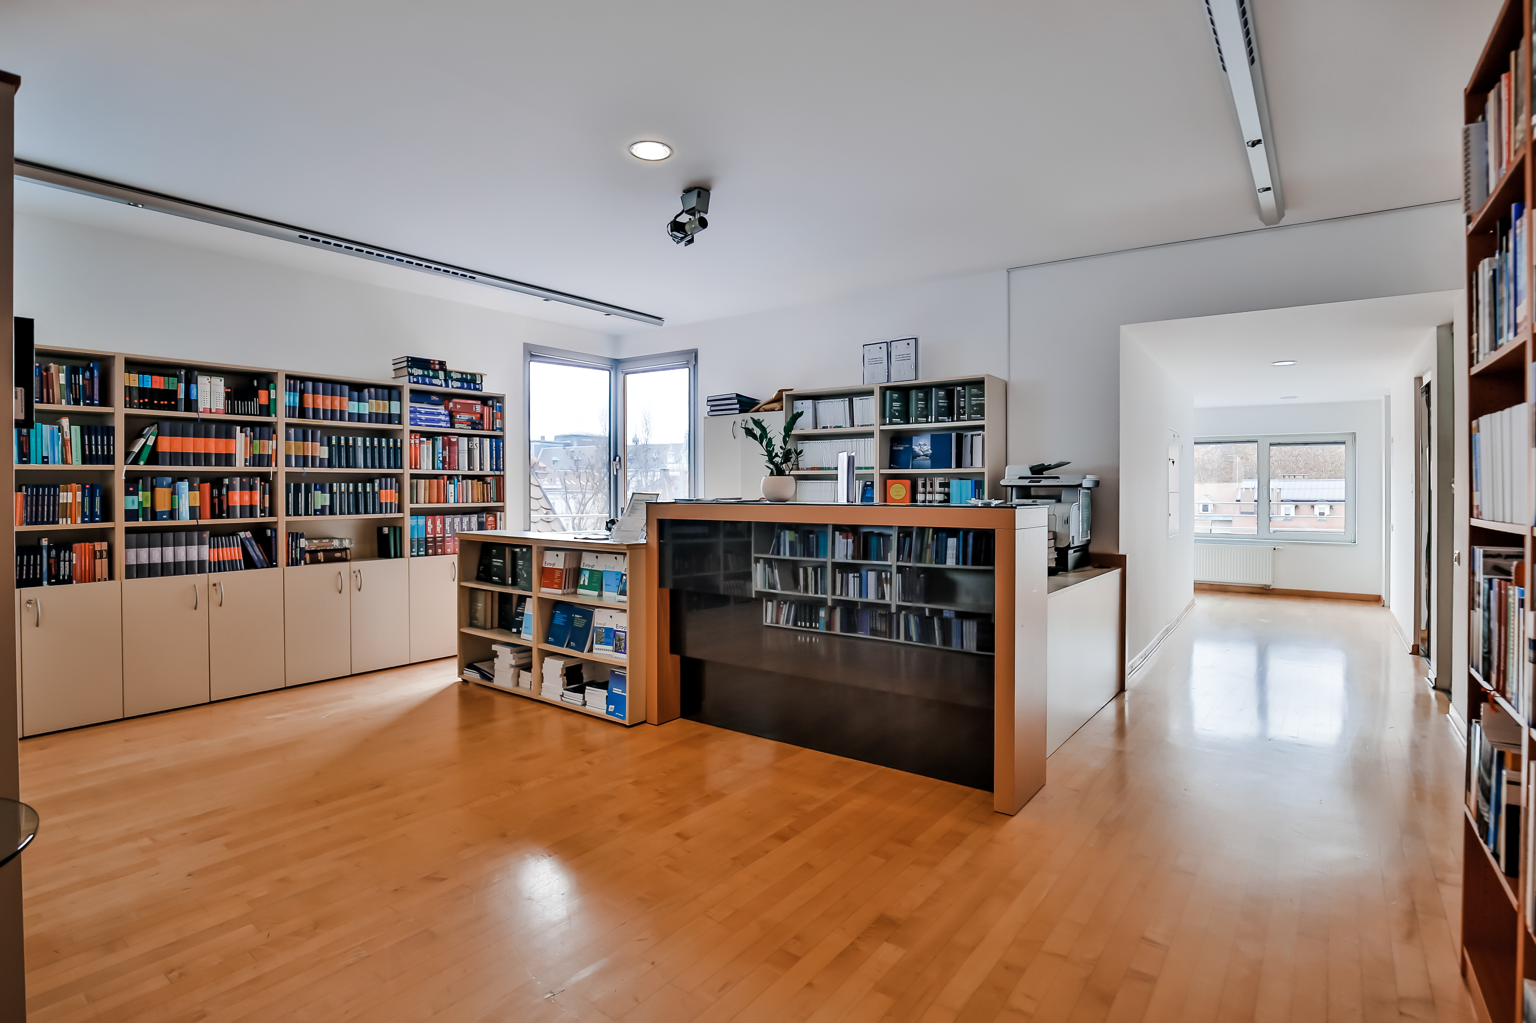
Univerzitetna knjižnica Nove univerze
knjiznica@nova-uni.si
Mestni trg 23,
1000 Ljubljana
Vsak dan med 10. in 18. uro!
Vročanje gradiva je možno tudi na lokaciji v Novi Gorici, v času uradnih ur referata.

Slide 33
Evropska pravna fakulteta je v letu 2017 postala uradna članica uglednega mednarodnega združenja pravnih fakultet
ELFA - European Law Faculty Association
ELFA združuje več kot 200 članic iz držav v EU in zunaj nje ter deluje kot mednarodni forum za razpravo o številnih pravnih temah, povezanih s pravno izobrazbo.
Cilj dejavnosti ELFA:
usklajevanje procesa reforme pravnega izobraževanja v Evropi,
spodbujanje sodelovanja med univerzami v Evropi ter
zastopanje evropskih pravnih fakultet v odnosu do evropskih institucij, nacionalnih ustanov s področja izobraževanja ter strokovnih združenj s področja pravosodja.
Evropska pravna fakulteta si z aktivnim članstvom v omenjenem združenju prizadeva za nadgradnjo obstoječe mednarodne dejavnosti fakultete ter še dodaten dvig kakovosti pravnega izobraževanja v Sloveniji in EU.
http://www.elfa-afde.com/

Slide 34
Mednarodna pisarna
ERASMUS+ program
INTERNATIONAL.DEPARTMENT@EPF.NOVA-UNI.SI
Internacionalizacija fakultete
Sodelovanje s tujimi partnerskimi institucijami

Slide 35
Vrste Erasmus+ mobilnosti
ZA ŠTUDIJ
ZA PRAKSO
ZA DIPLOMANTE
OD 3 - 12 MESECEV NA ŠTUDIJSKO STOPNJO
OD 2 -12 MESECEV NA ŠTUDIJSKO STOPNJO
DO 12 MESECEV

Slide 36
Karierni center
karierni.center@epf.nova-uni.si
05 338 44 05

Slide 37
Fakulteta v številkah
ŠTEVILO VSEH ŠTUDENTOV: 2295
ČLANICA NOVE UNIVERZE
ŠTEVILO
DIPLOMANTOV: 1913
ŠTEVILO ČLANOV AKADEMSKEGA ZBORA: 71

Slide 38
Obštudijske dejavnosti
ELSA Nova Gorica
Študentski svet
AISEC
Okrogle mize
Delavnice in izobraževanja
Strokovne ekskurzije
Mednarodne konference
Tekmovanja
Projekt Brezplačne pravne pomoči
Tekaški klub Nove univerze
Gostujoča predavanja
Poletne šole

Slide 39
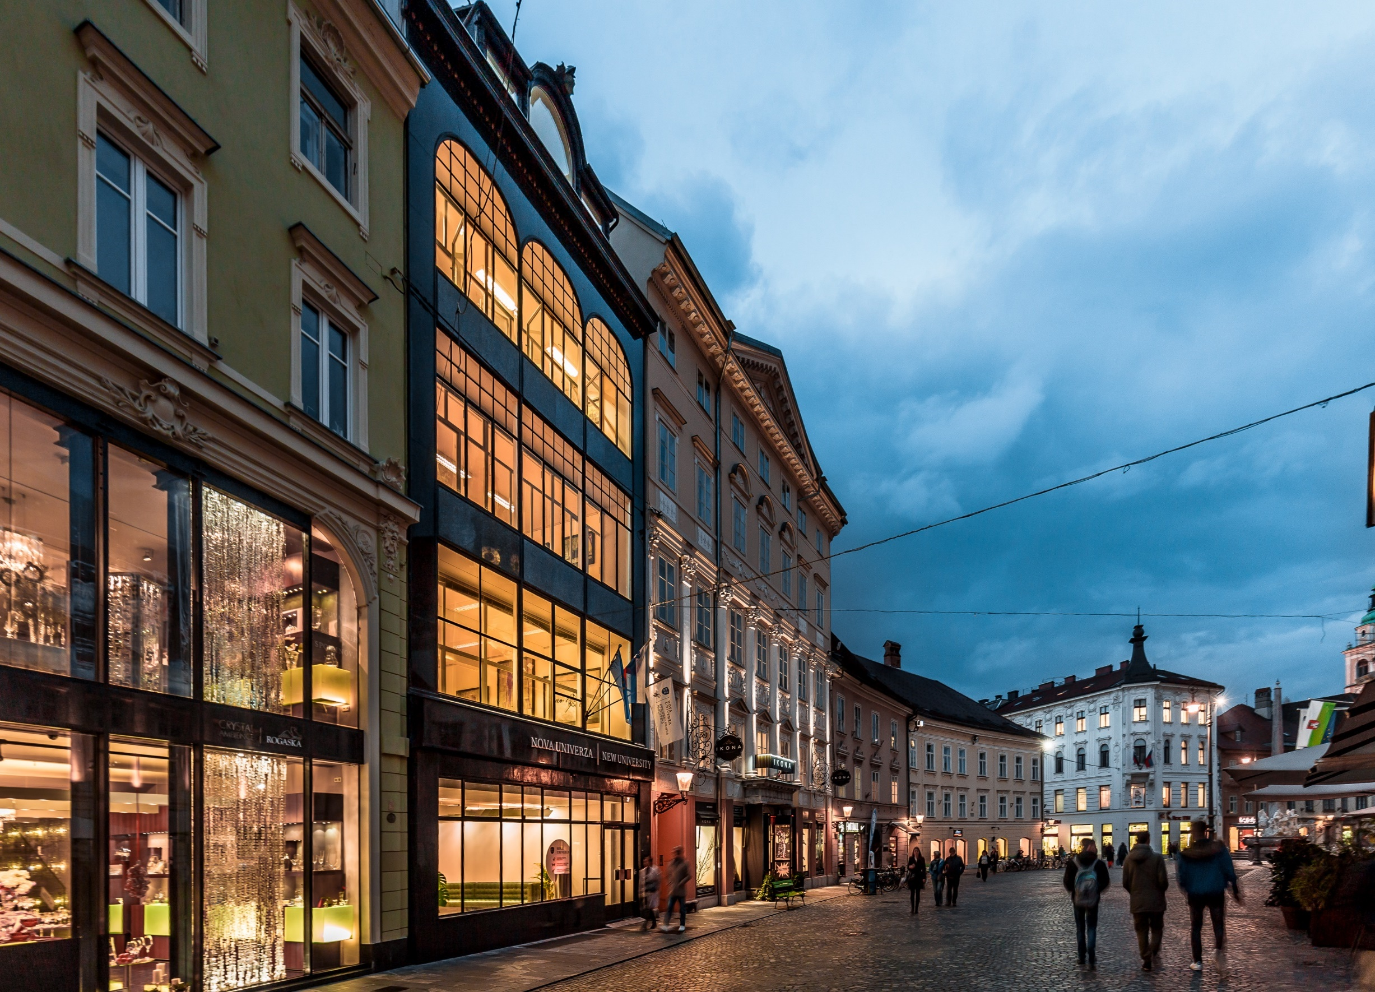
HVALA ZA POZORNOST!
ZA VSE INFORMACIJE SMO VAM NA VOLJO:
info@epf.nova-uni.si
info.ljubljana@nova-uni.si
05 338 44 00
05 934 47 62

